Slide 1
OUR DESTINATION
Travel is an education that you can’t get in books, and taught me so much about different cultures and the diversity of the planet!
Prof.ssa Linda Piccione

Slide 2
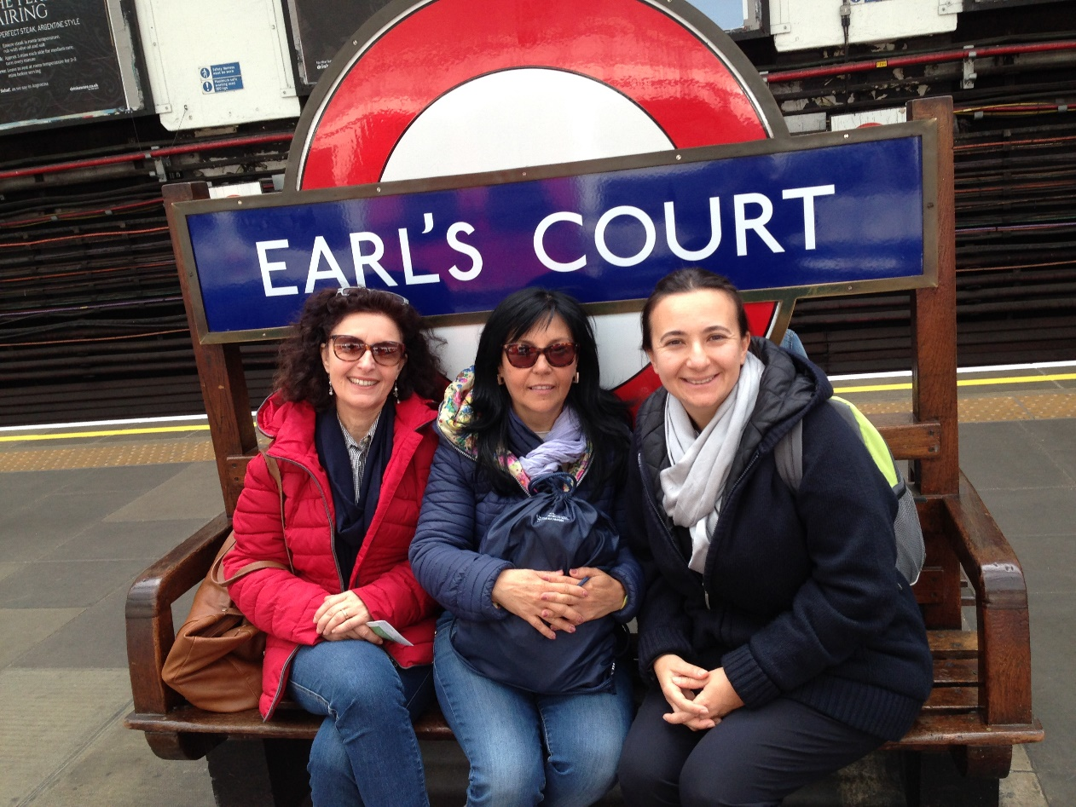
ERASMUS K1- STAFF MOBILITY «Welcome, my friend» progetto finanziato dalla comunità europea
PARTECIPANTI PRIMO GRUPPO
DIRIGENTE:PROF.SSA LINDA PICCIONE
PROF.SSA TERESA BELLOFIORE
PROF.SSA MARIELLA VASTA

Slide 3
ACCORDO DI MOBILITA’ PER IL PERSONALE DELLA SCUOLA e IMPEGNO PER LA QUALITA’
Programma dettagliato del periodo di mobilità del dirigente:
“INCLUSIVE PRACTICES: MOODLE AND EDUCATION PROJECTS”
Settimana 1: - Introduzione alla piattaforma Moodle e alle caratteristiche principali
Personalizzazione del profilo, creazione di un gruppo classe, creazione di risorse ed attività all’interno del corso (file, URL, Etichette, Libri, Compiti, Quiz, lezioni, SCORM ecc.)
Backup del corso ed esportazione/importazione in un'altra piattaforma
Uso di risorse online utili per l’insegnamento (Lino, Poll Everywhere, Classtools.com, Quizlet, Padlet, Kahootit)
Feedback e valutazione
Settimana 2: - Studio di tecniche teatrali da usare nell’insegnamento.
Introduzione ad alcune proposte didattiche ( es. drama games) per gruppi di alunni/adulti a seconda dei diversi “autcomes” da raggiungere
Conoscenza dei progetti proposti dall’ art centre, classe di drama wraiting, recitazione del testo e feedback sull’argomento: social conflits migrans and refugees.

Slide 4
ACCORDO DI MOBILITA’ PER IL PERSONALE DELLA SCUOLA e IMPEGNO PER LA QUALITA’
Programma dettagliato del periodo di mobilità dei docenti Corso di general English comprendente attività di Speaking, Listening, Conversation Writing in base al livello di partenza verificato tramite un test effettuato online prima del corso

Slide 5
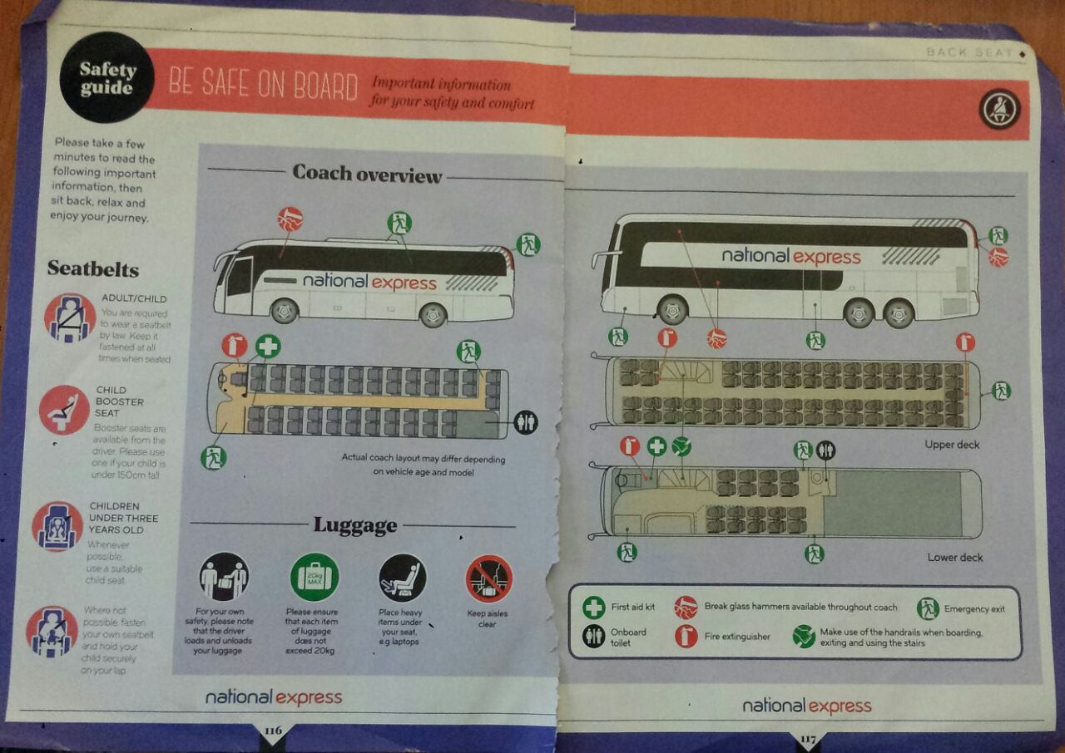
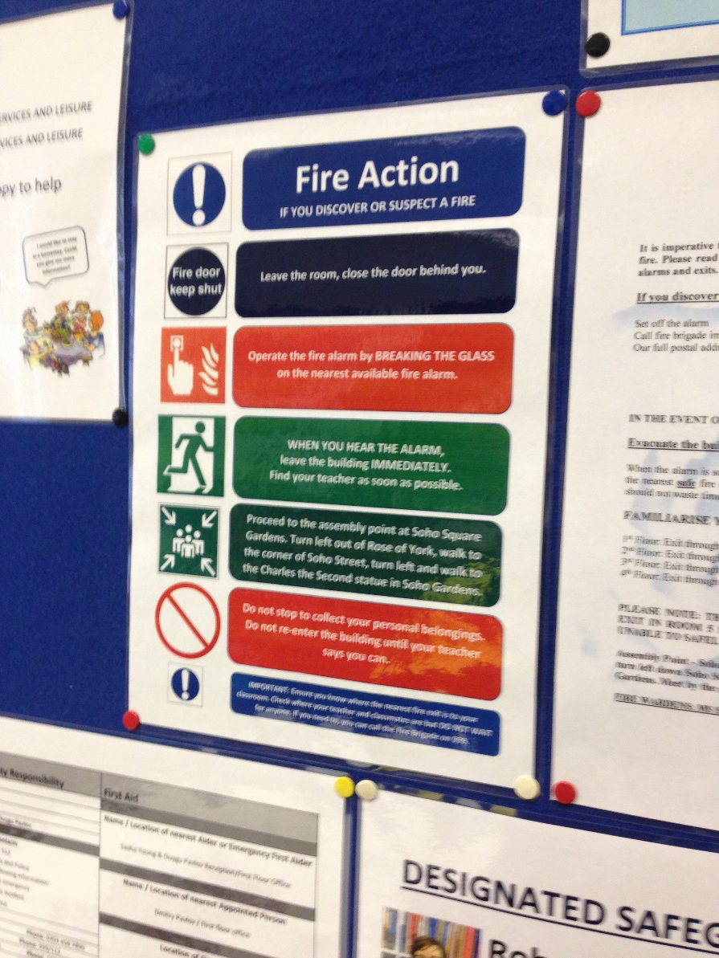
SAFETY GUIDE
Già dal bus ci informano sulle norme di sicurezza
1° giorno di « scuola» corso sulla sicurezza
( come previsto dal progetto)

Slide 7
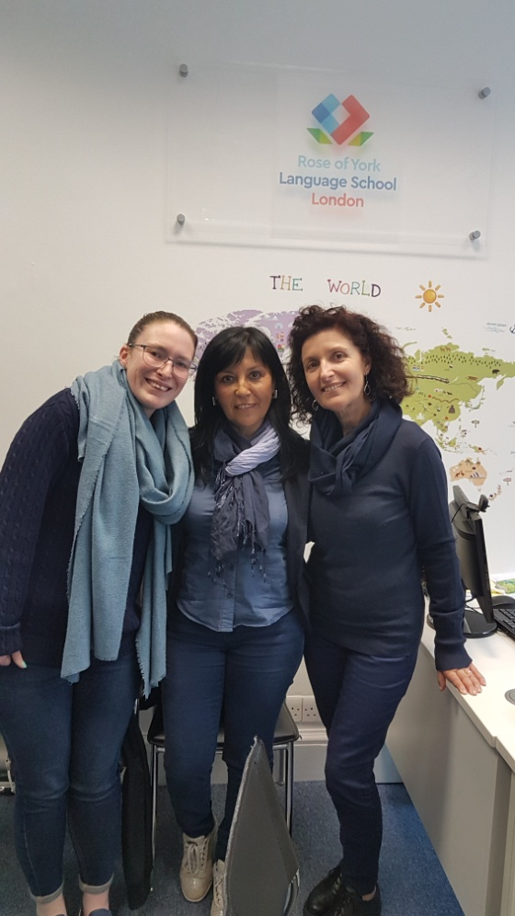
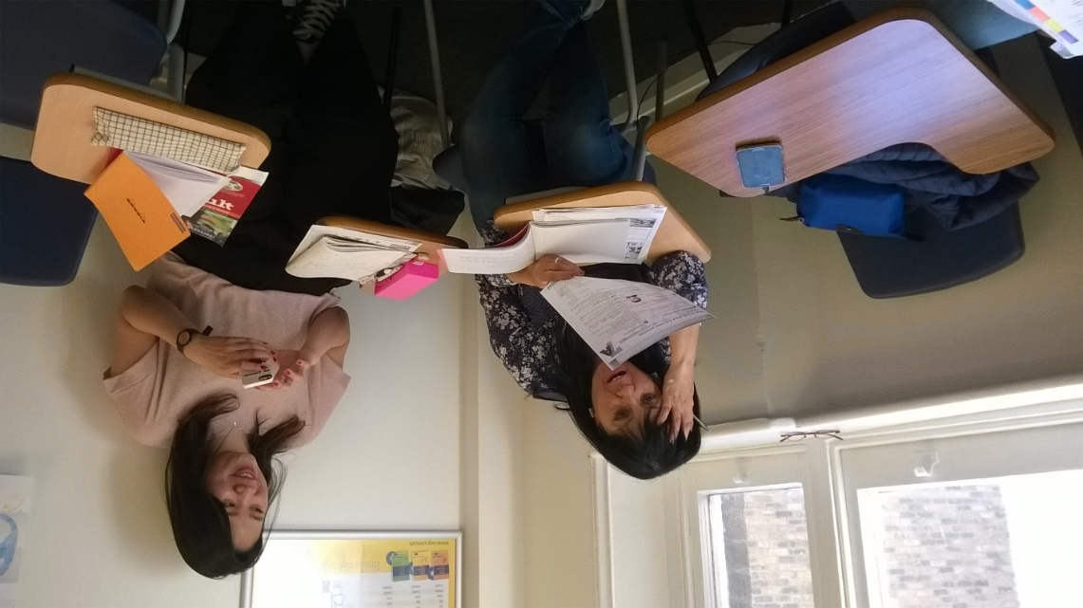
A scuola d’inglese…il docente diventa alunno!
ABBIAMO STUDIATO ALLA ROSE OF YORK PER 2 SETTIMANE. E’ STATO COSTRUTTIVO E DIVERTENTE. ABBIAMO APPREZZATO LA QUALITA’ DELLA PROPOSTA DIDATTICA, LA PROFESSIONALITA’ DEGLI INSEGNANTI E LA CORDIALITA’ DELLO STAFF

Slide 8
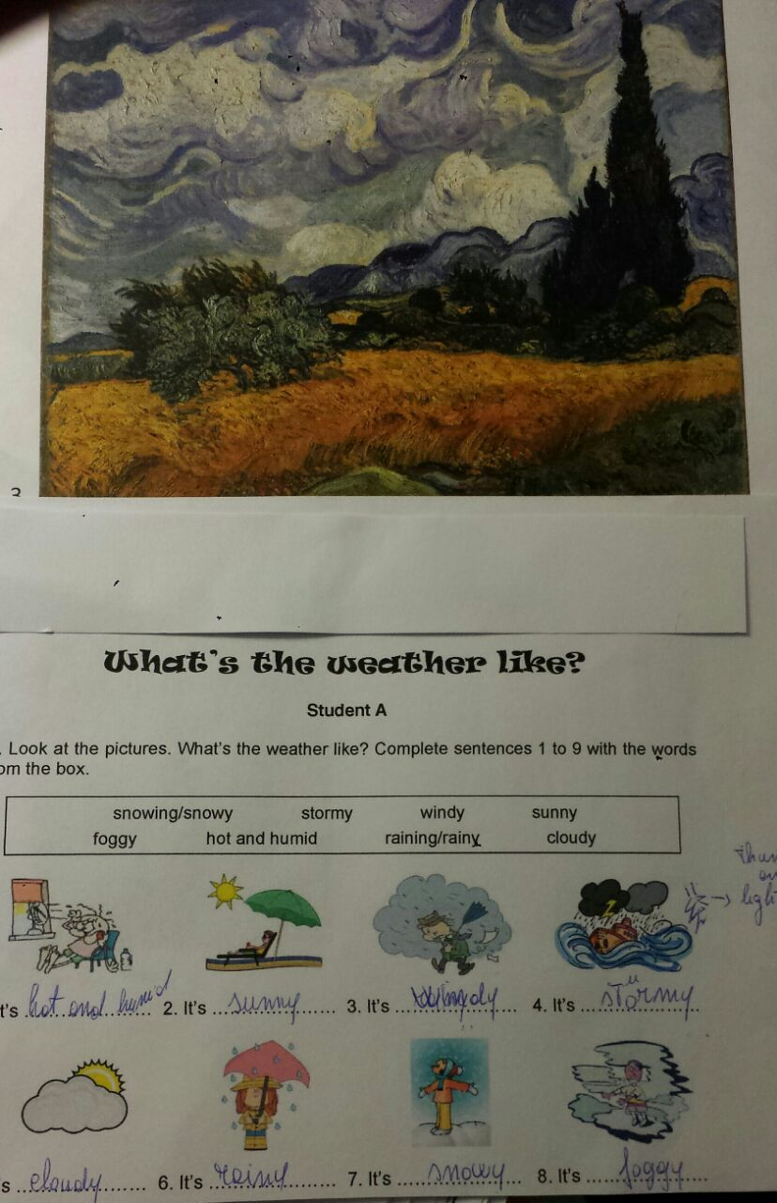
ABBIAMO MIGLIORATO LE NOSTRE COMPETENZE ED E’ AUMENTATO IL NOSTRO INTERESSE VERSO L’APPRENDIMENTO DELLA LINGUA STRANIERA .
IL NOSTRO TEACHER HA SAPUTO PROPORRE L’INSEGNAMENTO DELL’INGLESE IN MODO COINVOLGENTE E DIVERTENTE CON LA PROPOSTA DI ATTIVITA’ LUDICHE (taboo, mimo, arte, attualità).

Slide 9
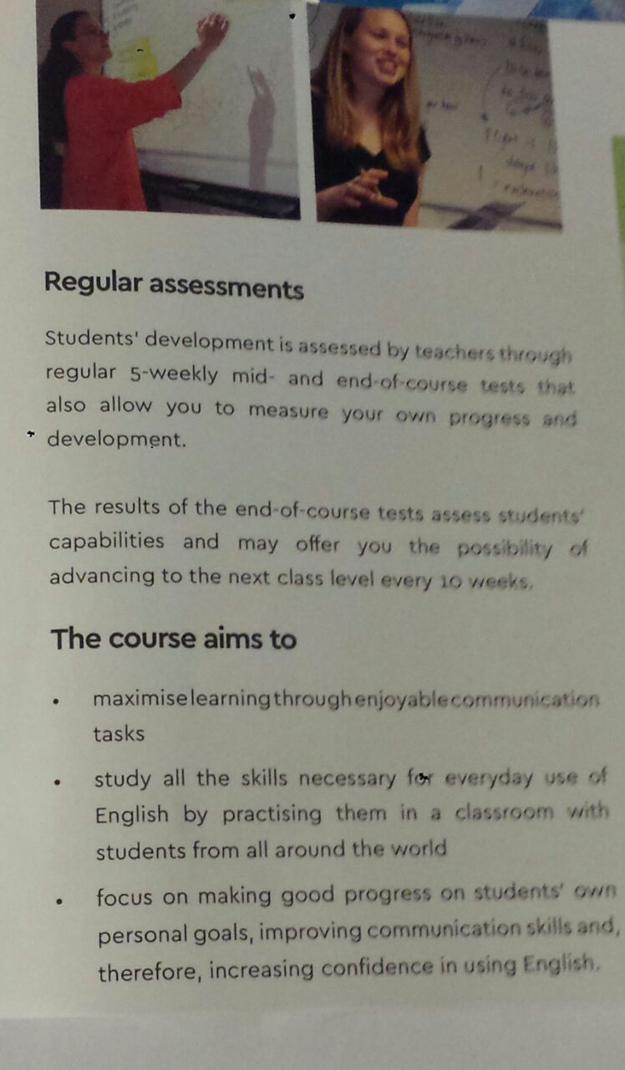
REGULAR ASSESSMENTS
Al nostro arrivo ci hanno sottoposto ad un test di valutazione per comprendere il nostro livello di conoscenze e stabilire il corso adeguato da frequentare.
Alla fine delle 2 settimane ci è stato proposto un altro test per verificare i progressi conseguiti

Slide 10
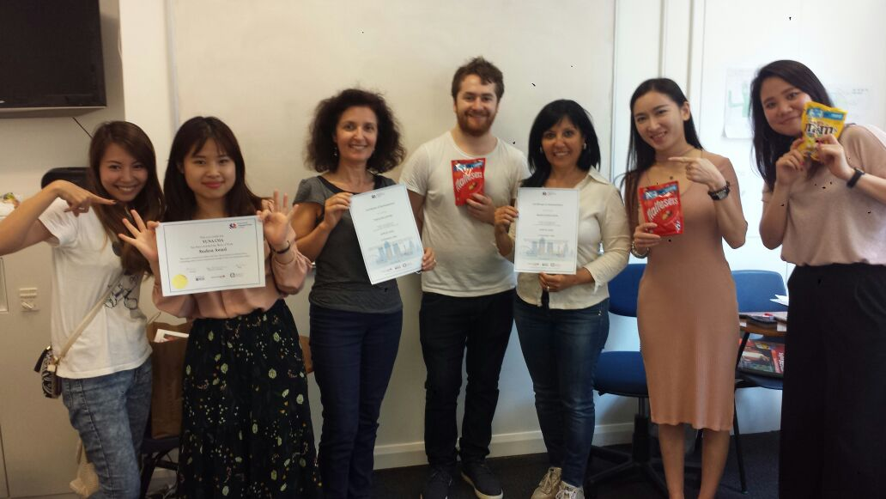
Consegna del CERTIFICATO
GLI STUDENTI PROVENGONO DA DIVERSE PARTI DEL MONDO CREANDO UN GRUPPO MULTIETNICO

Slide 11
L’esperienza della Dirigente
L’istituto frequentato dalla dirigente « Kairos europe» promuove corsi che rispettano i criteri qualitativi e le priorità del programma « Erasmus Plus», in particolare:
Competenze trasversali
Competenze digitali
Nuove metodologie di insegnamento
Integrazione e multiculturalismo

Slide 12
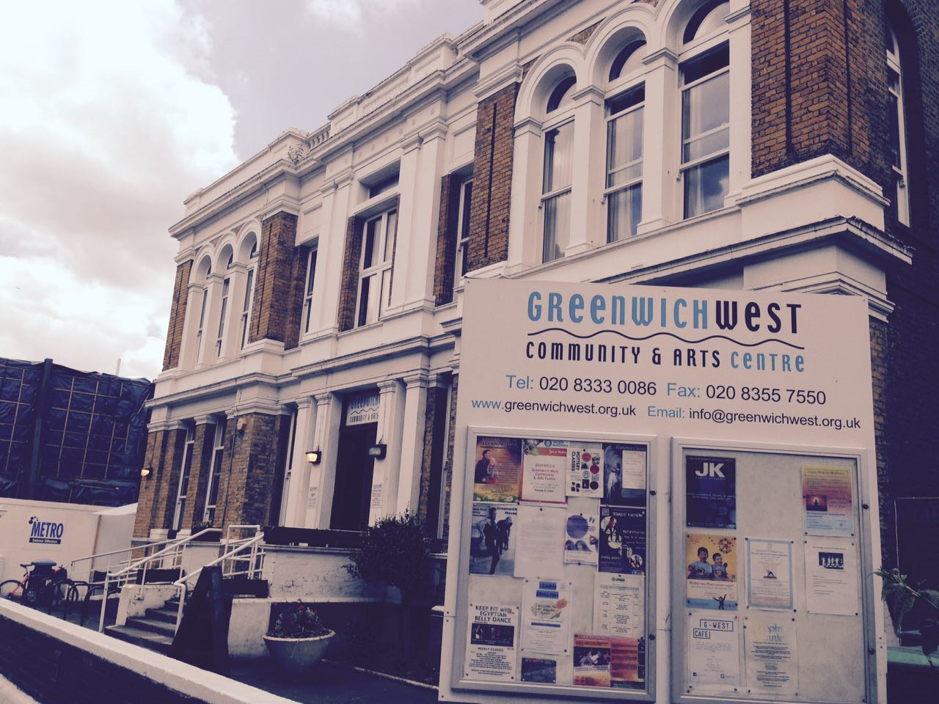
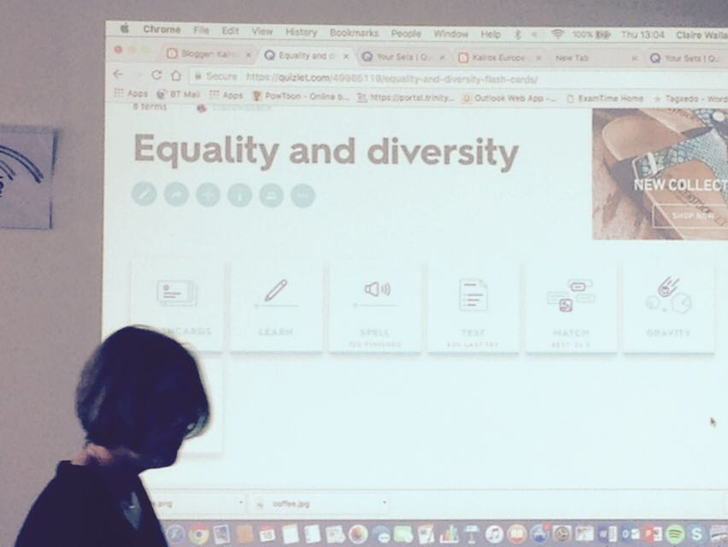
DRAMA LESSON

Slide 13
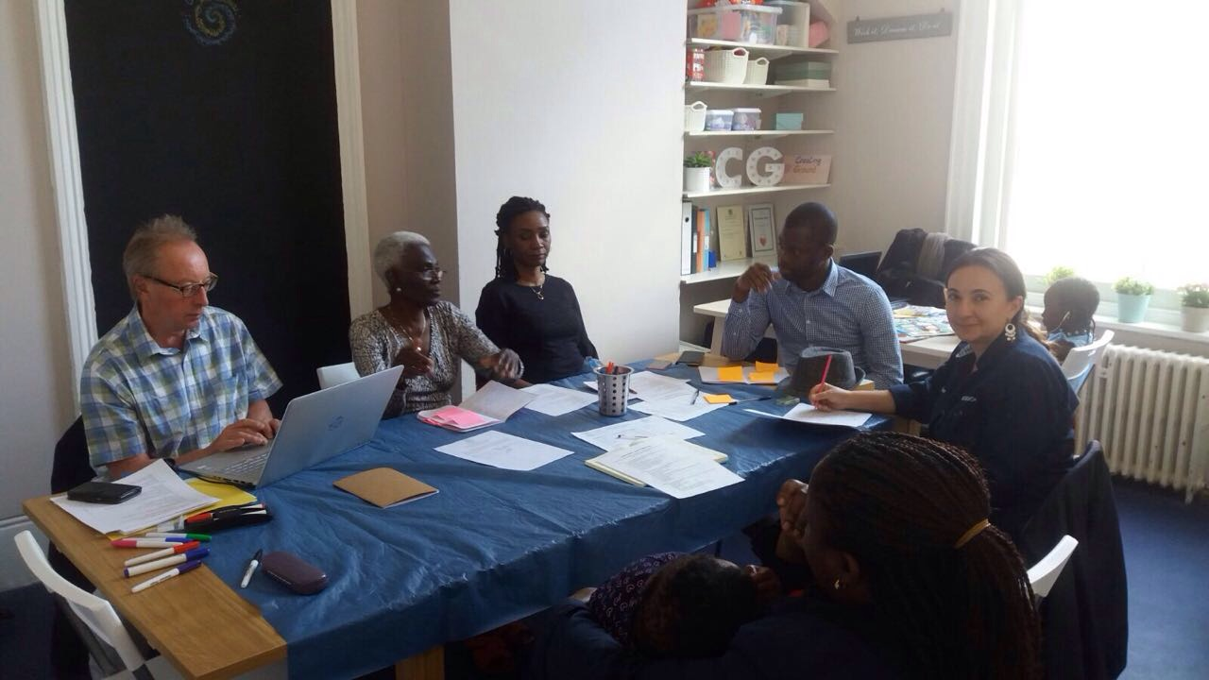
«There are such different tastes and cultures across our destination»

Slide 14
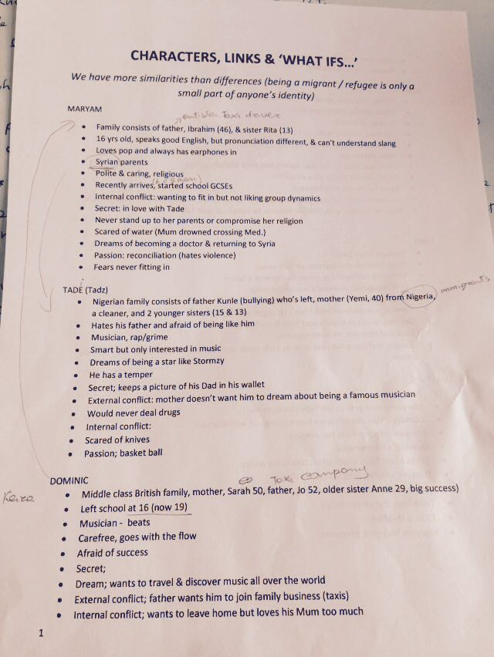
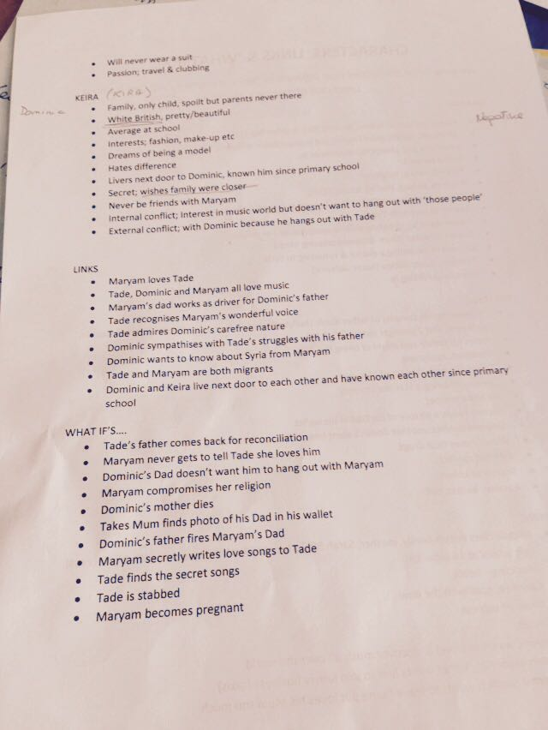

Slide 15
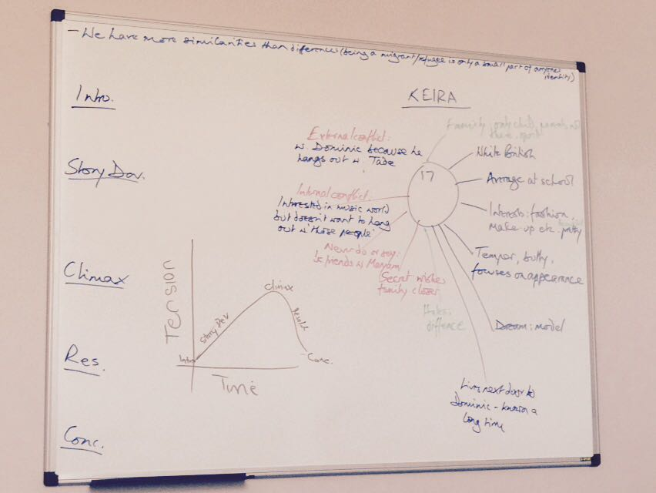
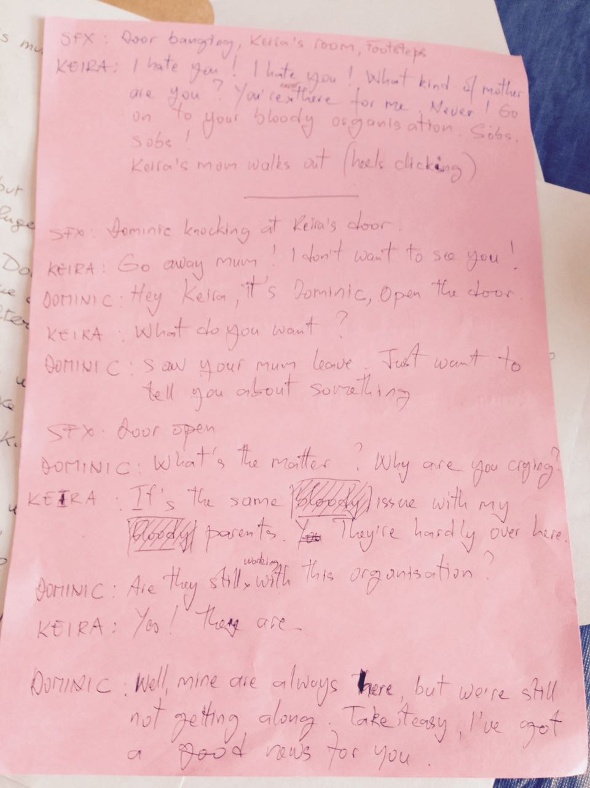

Slide 16
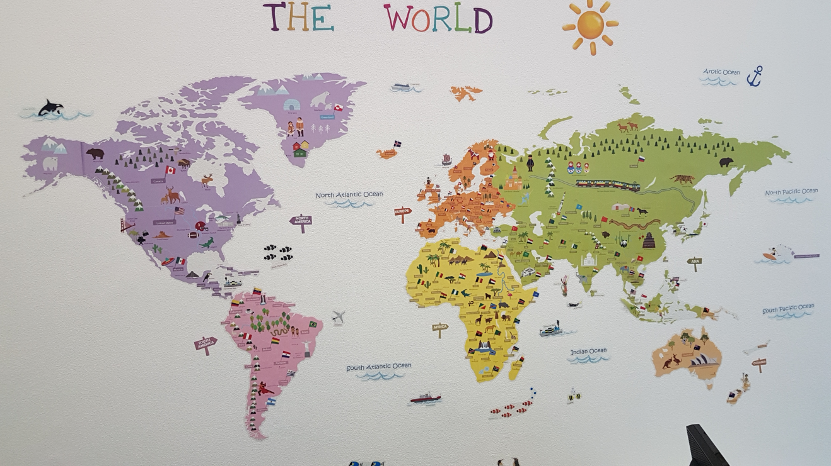
Teaching through drama
Learn practical English through games/activies to use in class
Discuss why drama is important and can be used in lesson
Identify ways to use drama in class
Produce our own action plan to use in our practieces

Slide 17
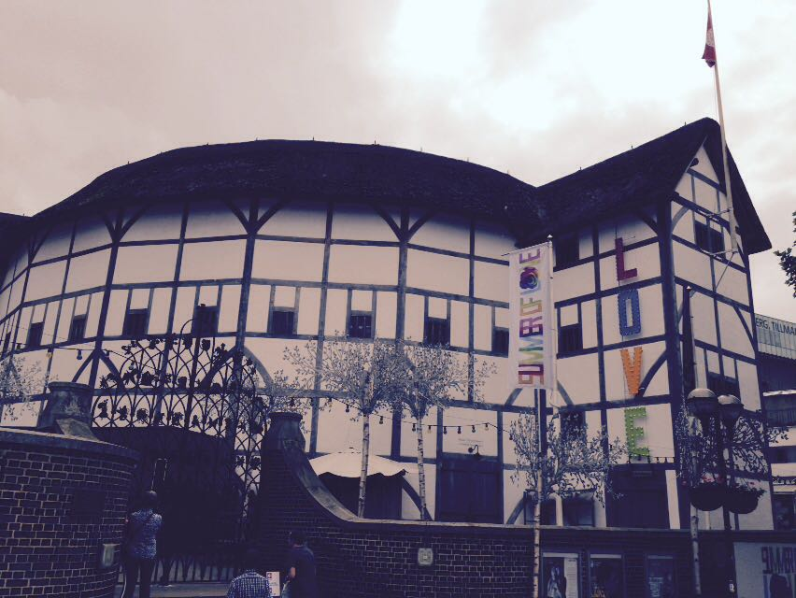

Slide 18
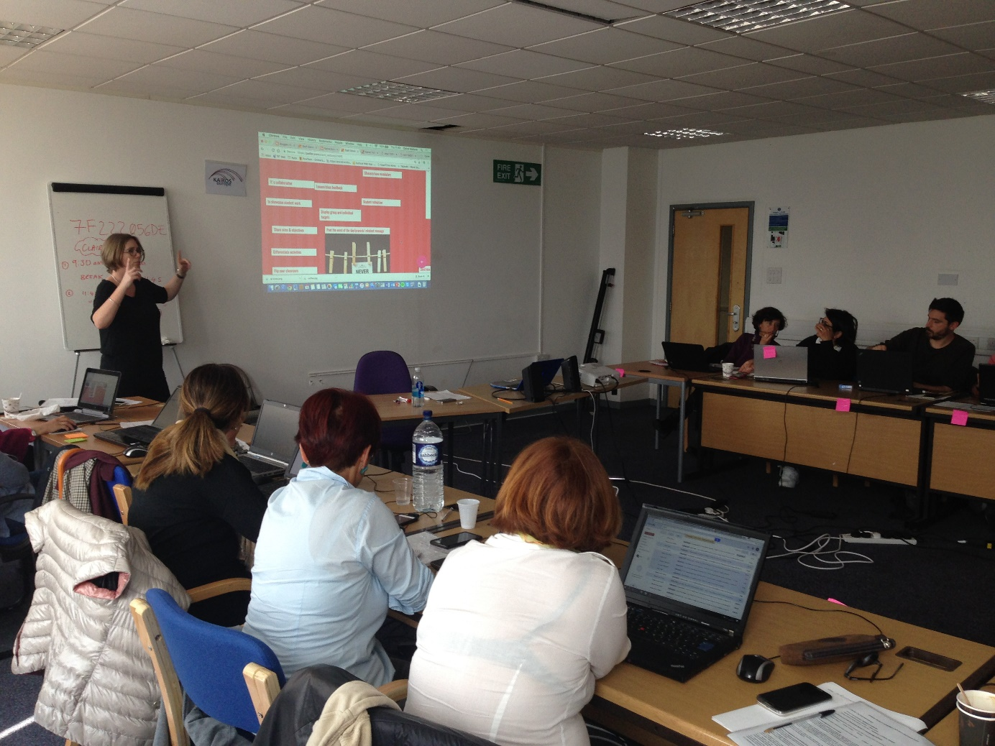
TELL ME, AND I FORGET.
SHOW ME, AND I MAY NOT REMEMBER.
INVOLVE ME, AND I’LL UNDERSTAND»
And old Native American Proverb

Slide 19
THINGS WE LEARNED THESE WEEKS
La ricchezza culturale dell’Europa non deriva dalla purezza, bensì dalla mescolanza tra diversi gruppi umani
La diversità può favorire l’innovazione e la creatività e quindi la posizione competitiva e la qualità della vita nelle città
Essere disponibile al mutamento per vivere una convivialità nelle differenze e partecipare tutti alla mensa del patrimonio comune su un piano di pari dignità

Slide 20
... but we have also seen
Nonostante l’accoglienza che il popolo inglese, da sempre abituato alla multiculturalità, riservata alle diverse etnie, gli immigrati disattendono le aspettative di integrazione e mostrano poca disponibilità ad aprirsi a nuove culture e tradizioni e a socializzare, rimanendo chiusi nei loro quartieri.

Slide 21
DIARIO DI BORDO

Slide 22
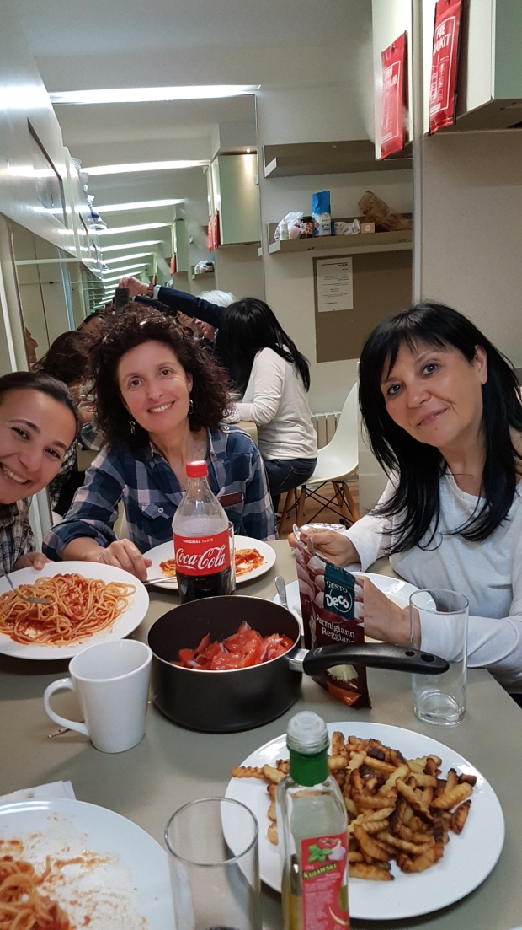
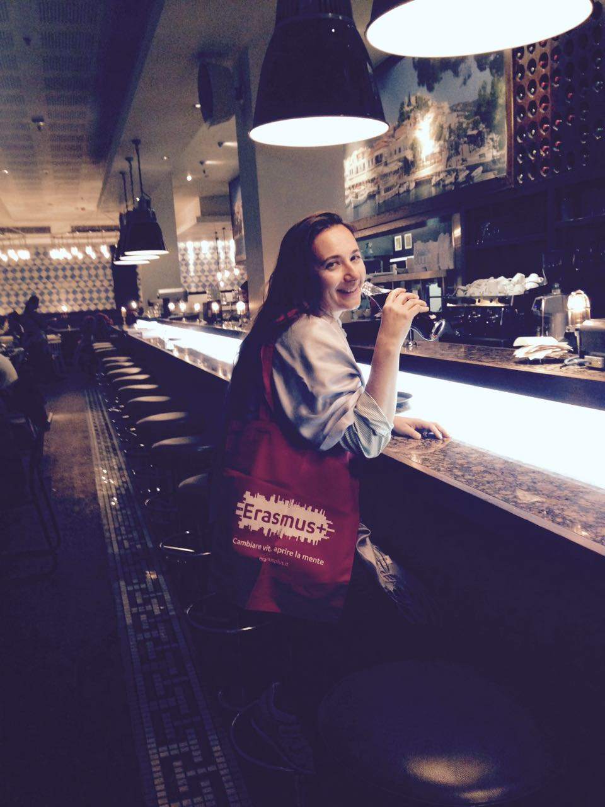
Go for dinner
For a good mix of traditional English cuisine with a modern approach

Slide 23
LAZY WEEKEND

Slide 24
OUR PERFECT EXPERIENCE!!

Slide 25
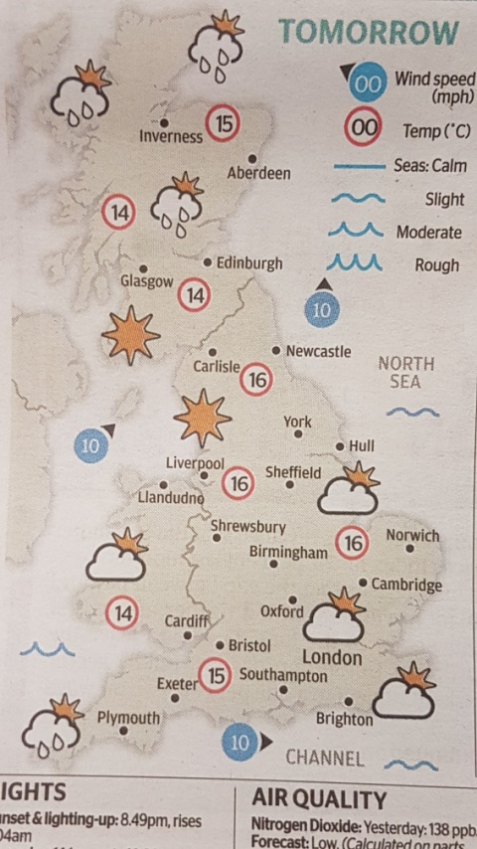
NEWS in FOCUS
Brexit
MANCHSTER ATTACK
WHEATER CONDITIONS
PLASTIC BUTTLES IN LONDON
PORTOBELLO ROAD

Slide 26
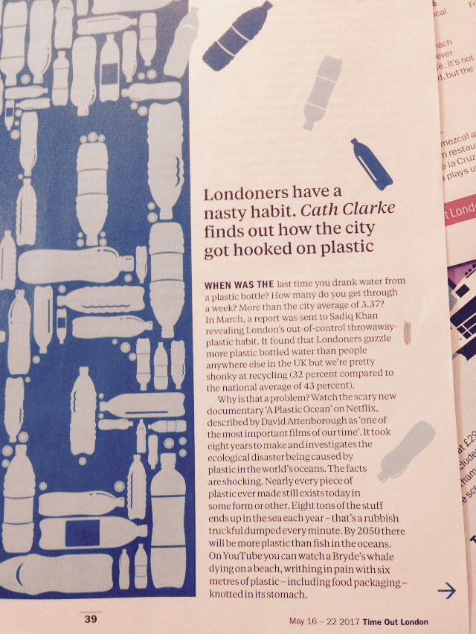
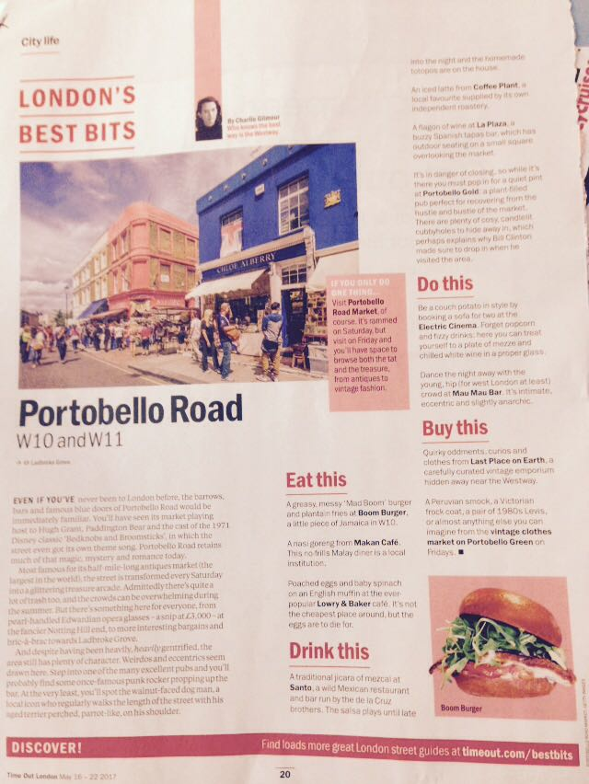
Merci
Grazie
Thank you

